Slide 1
学习平台工作部署会
建发旅游集团党委办公室
2019年元月31日

Slide 2
近期工作任务要求
一、各支部选定“学习强国”平台管理员（1-2名），完成管理 员身份认证。
二、各支部完成”学习强国“平台支部架构建立，收集支部党员信息，完成系统导入。
三、动员支部党员完成“学习强国”APP下载及身份认证。
四、指导支部党员完成”学习强国“平台日常学习使用。

Slide 3
近期重点任务
第一：建立组织
创建我的组织、联系我的上级党组织
第二：添加党员
导入全体全部党员信息、指导党员下载安装注册
指导全部党员加入学习组织
第三 ：统计汇总
PC端管理平台统计日常使用

Slide 4
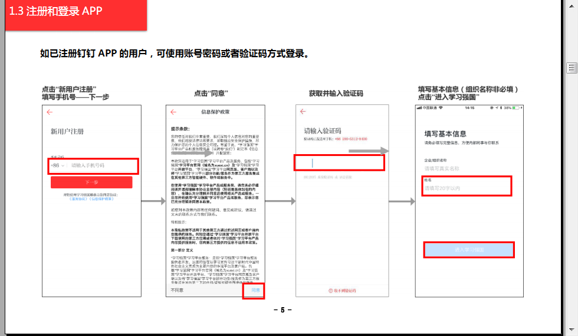
一、建立组织
第一步 下载”学习强国”，完成注册。

Slide 5
一、建立组织
第二步 创建我的组织（各支部管理员可现场同步创建本单位学习组）
01
02
03
填写学习组织信息
①名称要写全
②地区必须选填
②可增设学习管理员

Slide 6
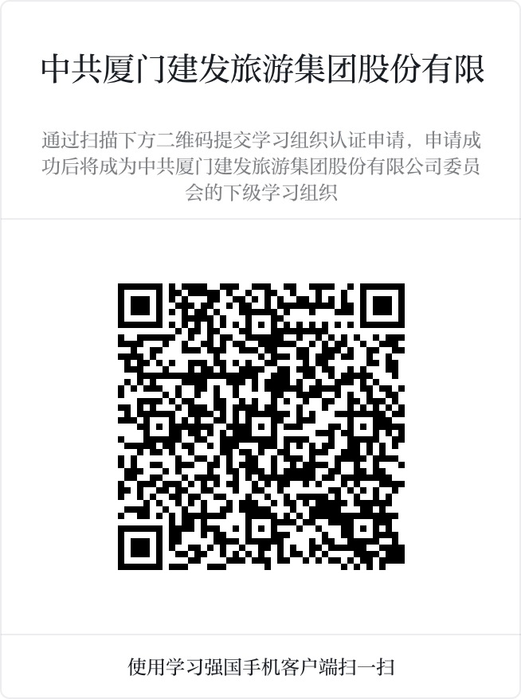
一、建立组织
管理员通过“学习强国”平台扫一扫，向旅游集团党委申请组织认证。认证成功后，学习强国助手将有信息提示。
第三步 完成组织认证

Slide 7
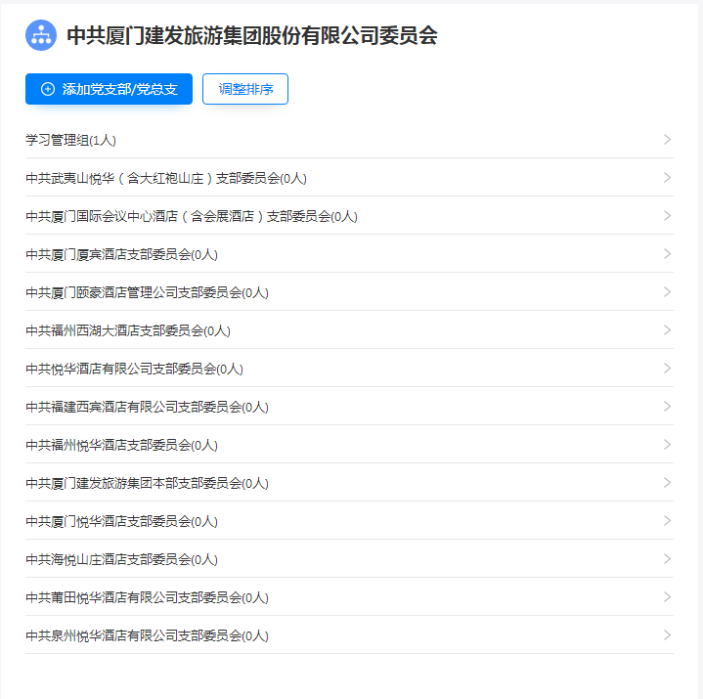
一、建立组织
旅游集团党委下辖各支部基本情况一目了然；
上级党组织亦可实时掌握最新数据。

Slide 8
第二件事：添加党员
第一步 通知全体党员需要下载安装“学习强国”APP
第二步 邀请全部党员都进入所属支部的学习组织
可通过平台、微信、短信，三种方式，邀请党员加入学习组织；
也可以在PC端用EXCLE表格批量导入。
01
通过“学习强国”APP邀请党员加入（适用于日常管理）
操作步骤：
①进入APP后，点击左下角“消息”栏；
②在“消息”界面上方点击笔记本图标进入“通讯录”；
③点击支部名称旁的“管理”，在通讯录管理中点击“学习组织通讯录；
④点击“邀请党员加入”，可选择微信邀请、短信邀请、面对面邀请、复制链接邀请四种方式中的任意一种进行邀请；
⑤党员接受邀请后，由管理员进行审核，审核通过则党员顺利加入支部学习组织。

Slide 9
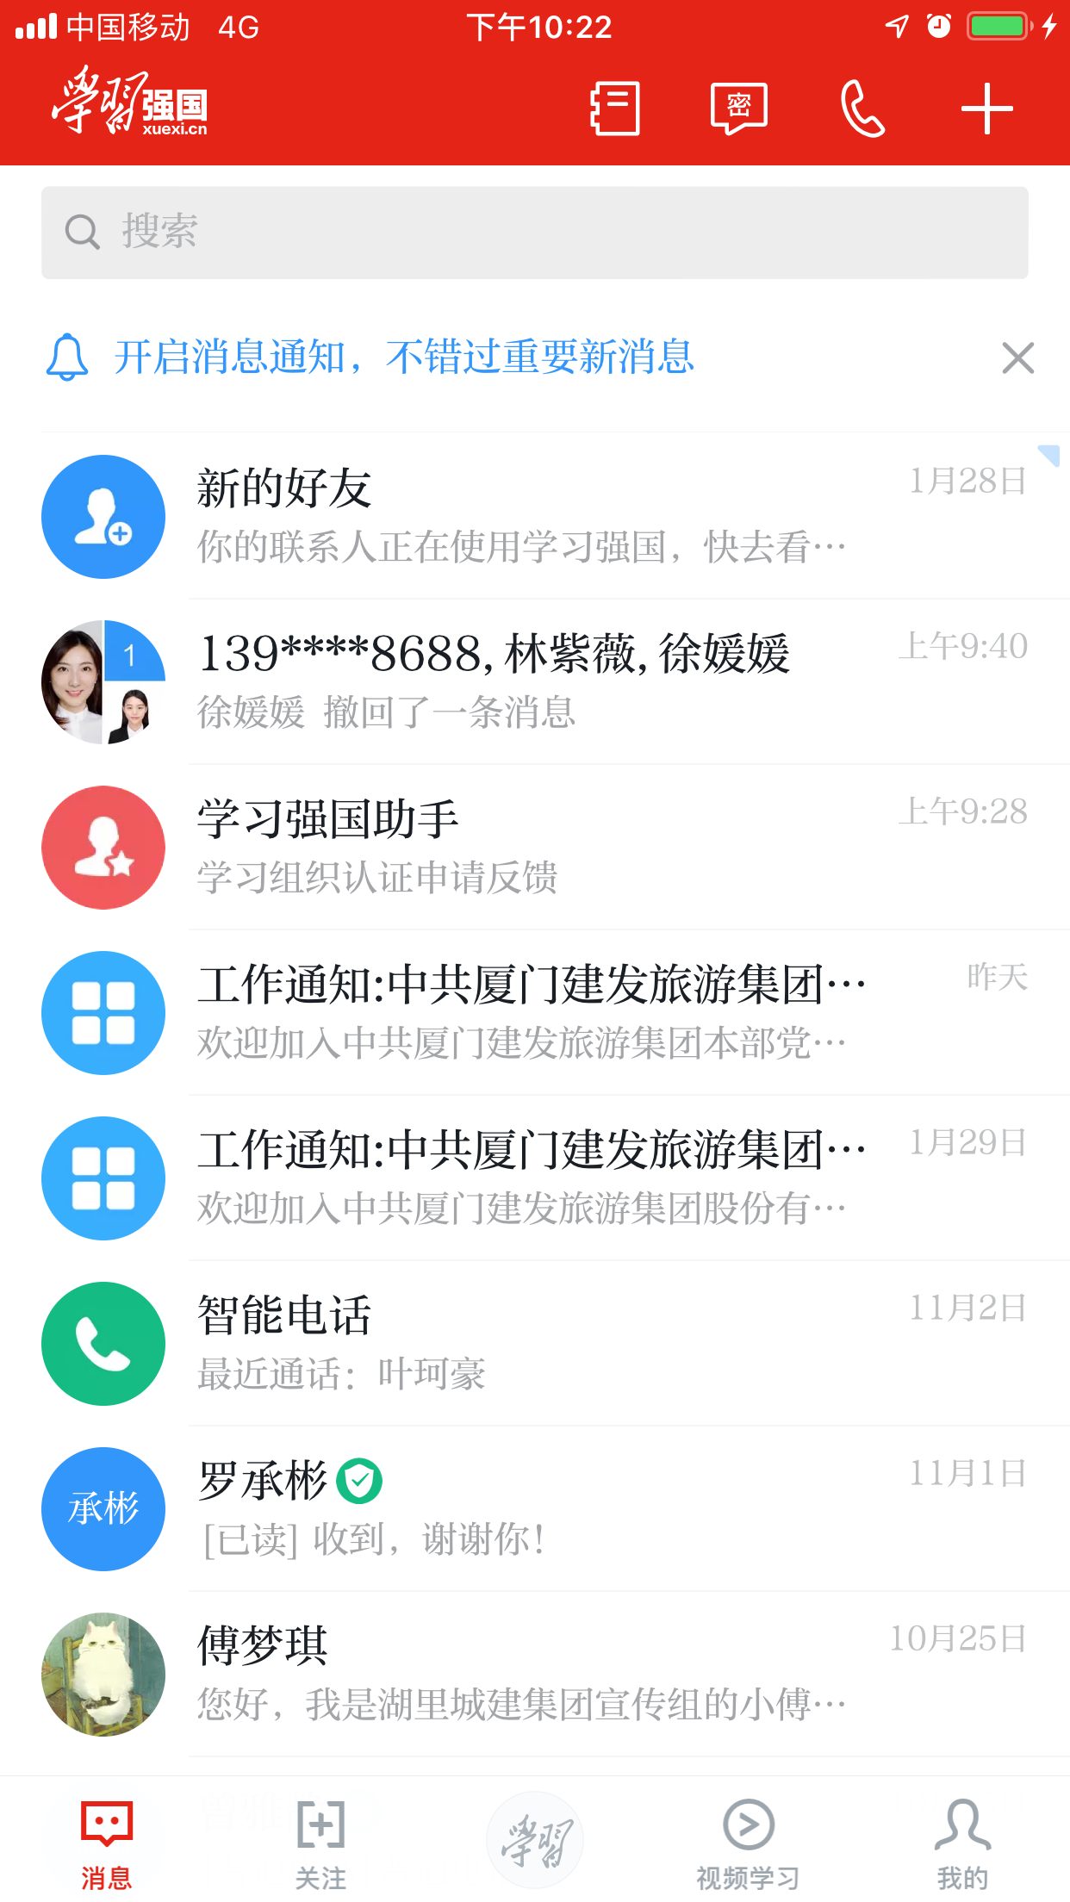
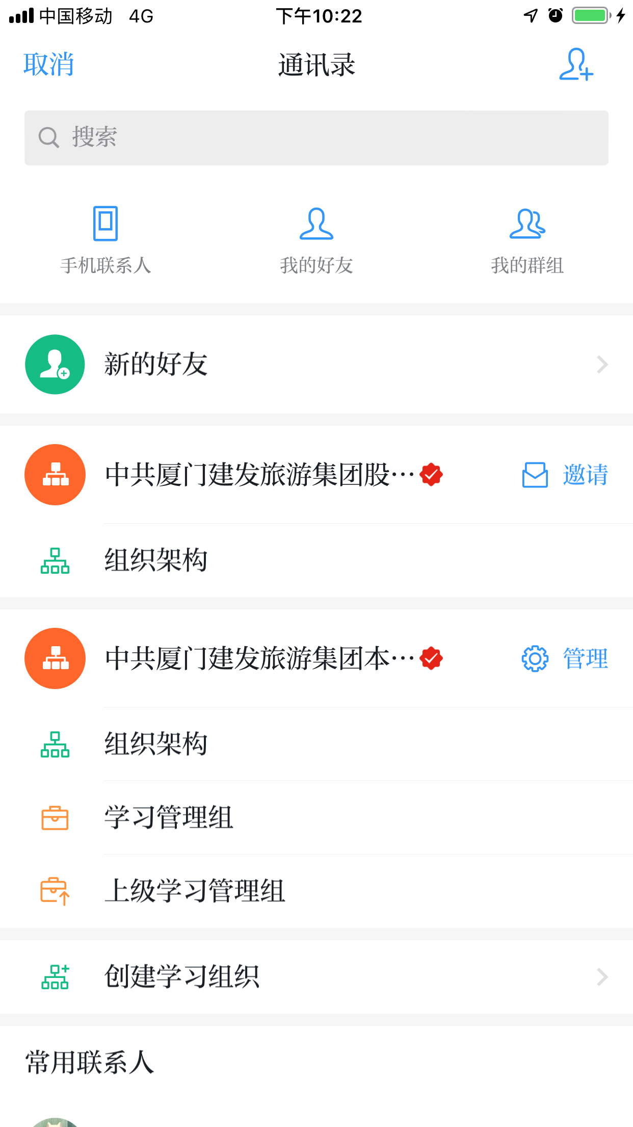
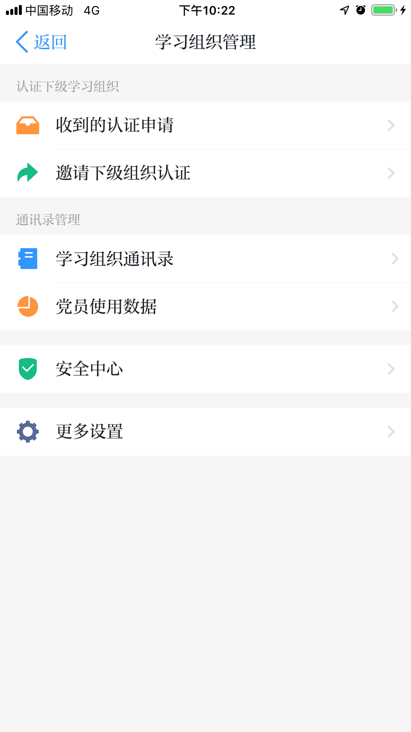
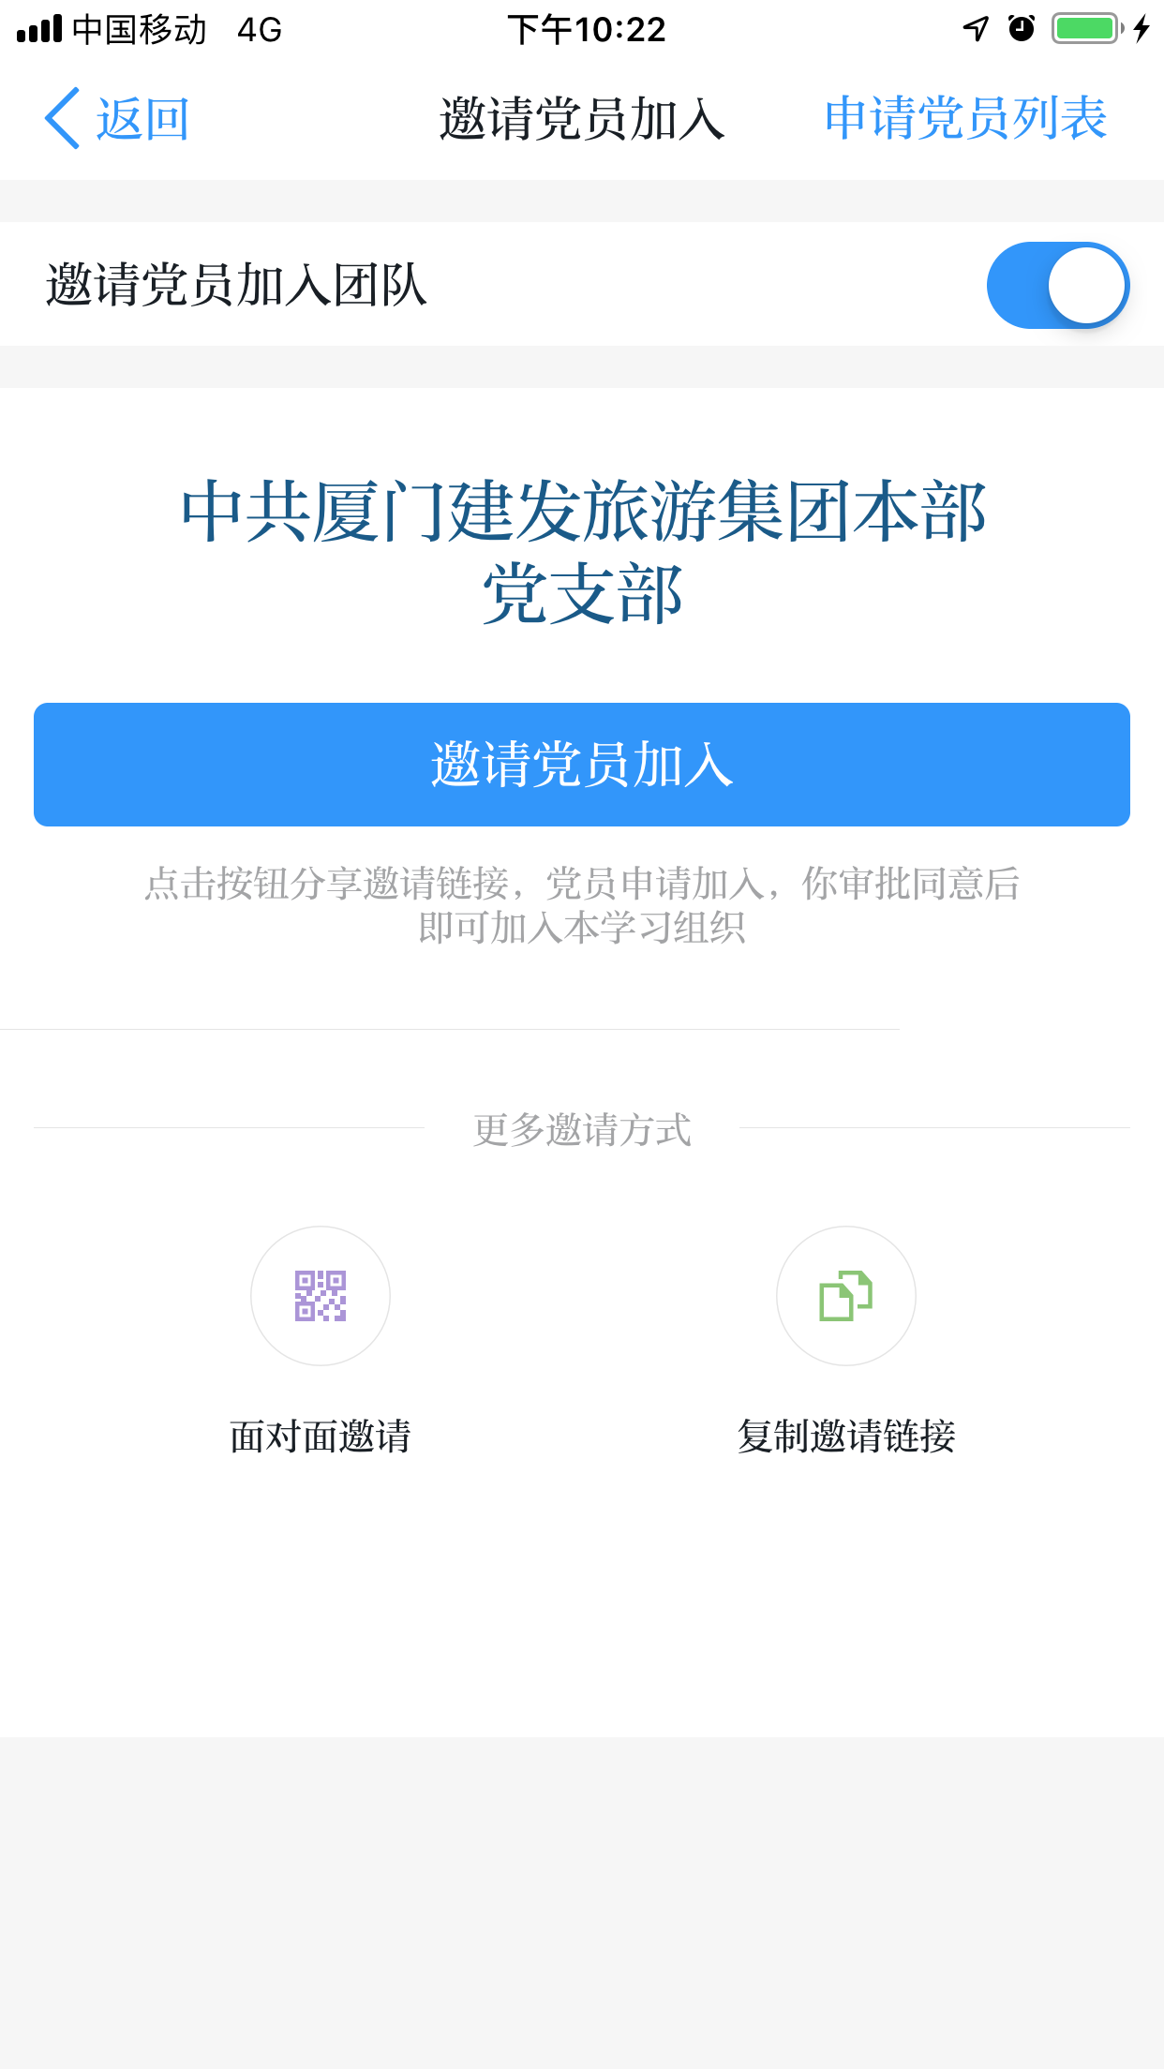
第二件事：添加党员 图示

Slide 10
第二件事：添加党员
02
通过“学习强国”后台PC端批量导入（适用于初次创建）
操作步骤：
①通过电脑登录网址：https://study.xuexi.cn；
②管理员打开“学习强国”手机APP扫码进入；
③点击右上角“通讯录管理”，选择快捷入口下的“通讯录管理”；
④点击“学习管理组”可增设、修改支部平台管理员；
⑤点击所属党员下方的“批量导入/修改”，填写Excel模板（“党员信息导入表格”，姓名、手机号码、所属支部为必填项）；
⑥通过“选择文件”上传填好的“党员信息导入表格”，即可完成导入。
⑦保存后，自动跳回通讯录界面，勾选党员，点击“邀请”，可批量发送邀请短信。

Slide 11
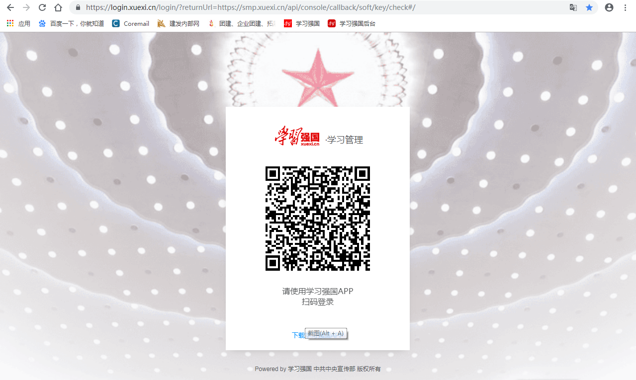
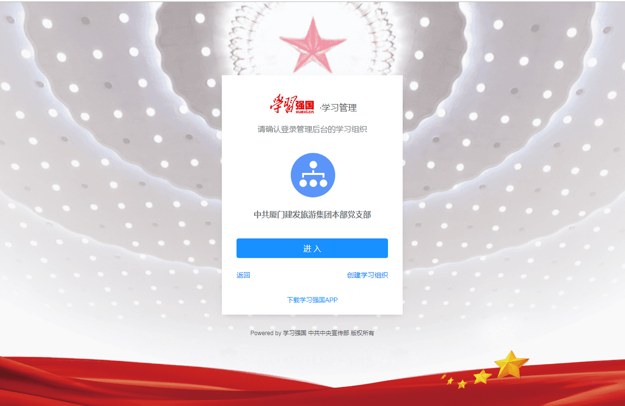
第二件事：批量添加党员图示
01
管理后台登录

Slide 12
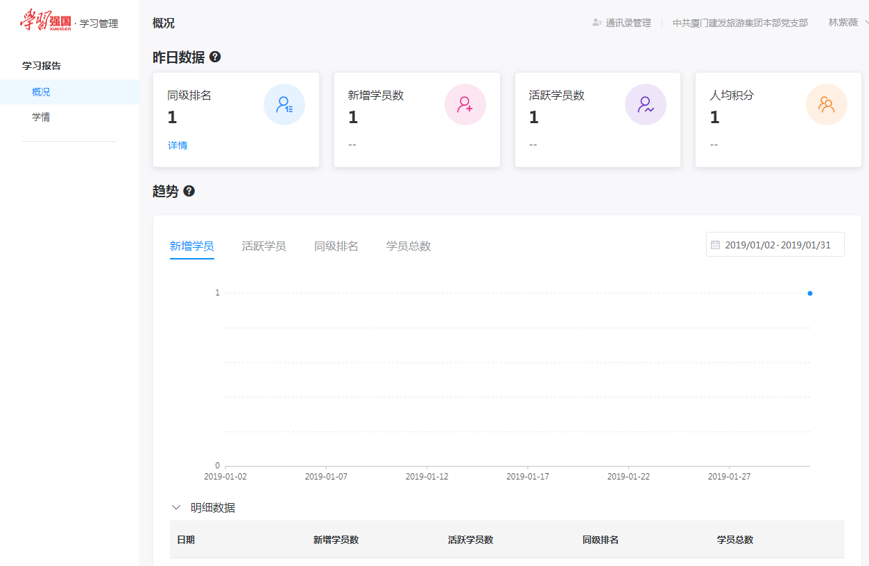
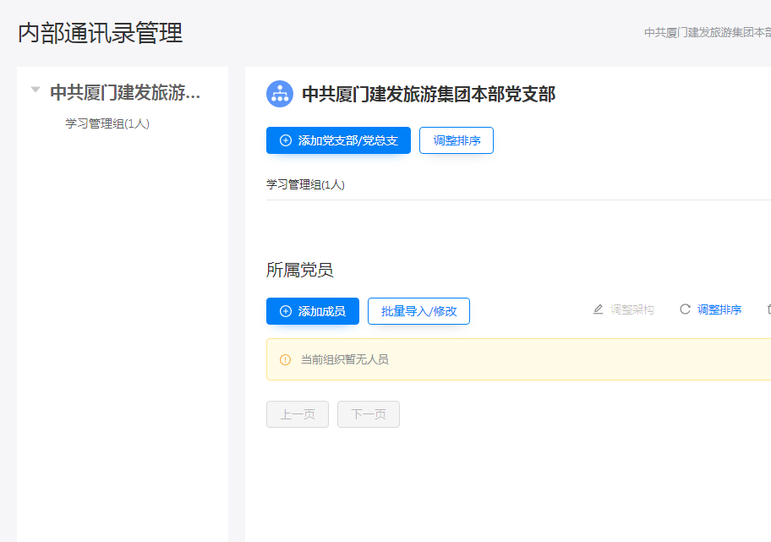
第二件事：批量添加党员图示
01
进入通讯录管理

Slide 13
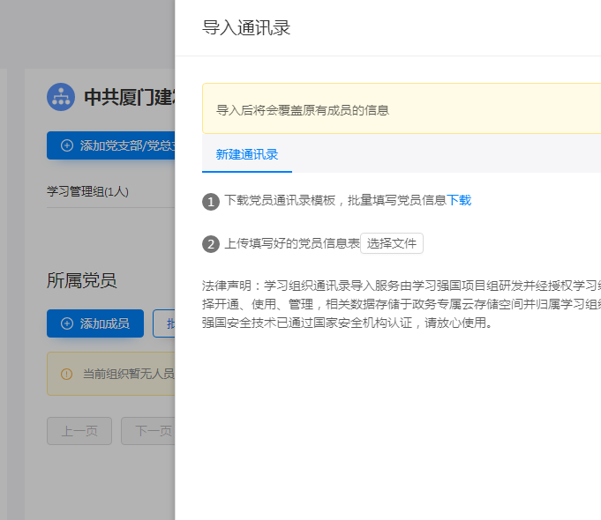
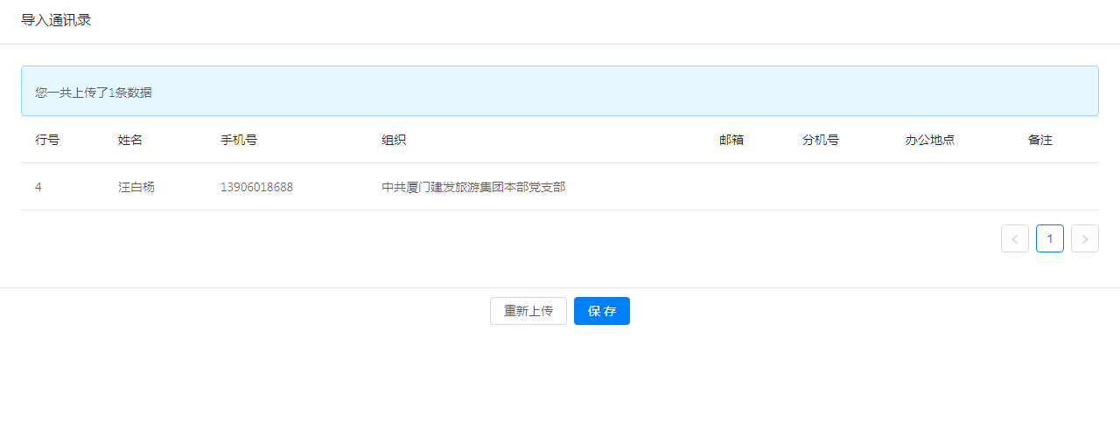
第二件事：批量添加党员图示
01
添加学习管理员、导入通讯录

Slide 14
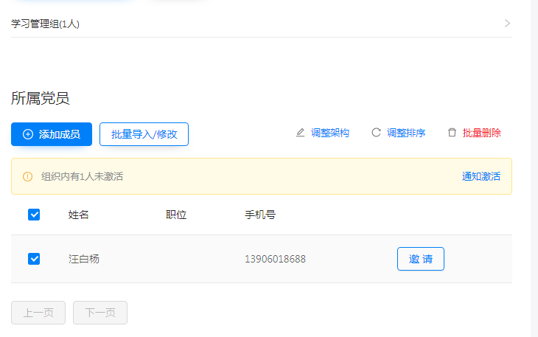
第二件事：批量添加党员图示
01
短信邀请加入

Slide 15
其他事项
1.日常操作问题，可以直接在手机APP主界面右上角点击自己的头像进入下载“使用手册”；
2.“学习强国学习手册”PDF内介绍更多功能的使用，将在日后的工作中涉及，请管理员自行学习；
3.如有其它疑问，可咨询旅游集团党办徐媛媛（内线3791,负责旅游集团党委系统管理）、林紫薇（内线2680，负责支部操作问题解答）。

Slide 16
谢谢大家！

